Slide 1




KHỞI ĐỘNG
Hãy sắp xếp các chữ cái để tạo thành từ có nghĩa
1 phút 30 giây
Link trò chơi (dùng trên điện thoại):
https://wordwall.net/vi/resource/34188937

Slide 2

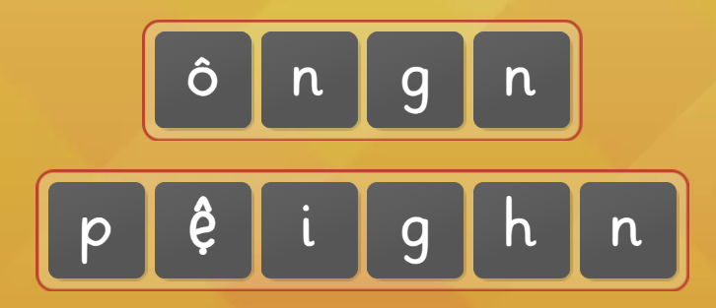
Hãy sắp xếp các chữ cái để tạo thành từ có nghĩa

Slide 3


Hãy sắp xếp các chữ cái để tạo thành từ có nghĩa

Slide 4
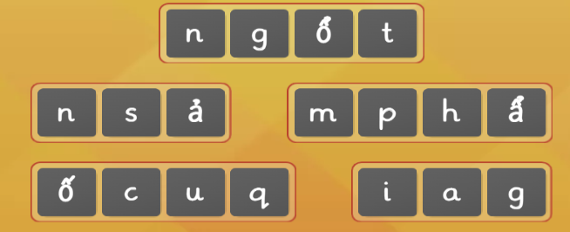
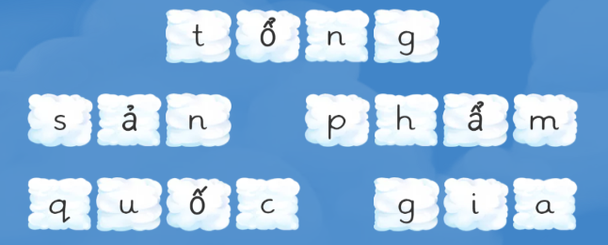
Hãy sắp xếp các chữ cái để tạo thành từ có nghĩa

Slide 5

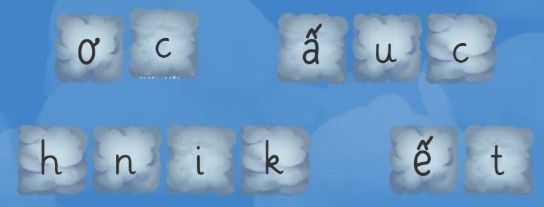
Hãy sắp xếp các chữ cái để tạo thành từ có nghĩa

Slide 6





Bài 22
CƠ CẤU KINH TẾ, TỔNG SẢN PHẨM TRONG NƯỚC VÀ TỔNG THU NHẬP QUỐC GIA

Slide 7




NỘI DUNG BÀI HỌC
1. CƠ CẤU KINH TẾ
2. TỔNG SẢN PHẨM VÀ TỔNG THU NHẬP QUỐC GIA

Slide 8




HOẠT ĐỘNG 1: TÌM HIỂU CƠ CẤU KINH TẾ
Dựa vào thông tin mục 1 – SGK, hãy điền các từ còn thiếu để hoàn thiện khái niệm cơ cấu kinh tế
Cơ cấu kinh tế là ………….. các ngành,………….., bộ phận ………….có quan hệ …………tương đối ổn định…………..
kinh tế
hữu cơ
lĩnh vực
tổng thể
hợp thành

Slide 9



HOẠT ĐỘNG 1: TÌM HIỂU CƠ CẤU KINH TẾ
VÒNG CHUYÊN GIA
Nhiệm vụ
Sơ đồ nhóm
Có 6 nhóm, 2 cụm. Nhiệm vụ Trình bày thành phần, ý nghĩa của cơ cấu theo ngành kinh tế. Trình bày thành phần, ý nghĩa của cơ cấu theo thành phần kinh tế. Trình bày thành phần, ý nghĩa của cơ cấu theo lãnh thổ kinh tế.
CỤM1
CỤM2
Nhóm 1
Nhóm 1
Nhóm 1
Nhóm 2
Nhóm 2
Nhóm 3
Nhóm 3
Nhóm 2
Nhóm 3
5 PHÚT
05:00
04:59
04:58
04:57
04:56
04:55
04:54
04:53
04:52
04:51
04:50
04:49
04:48
04:47
04:46
04:45
04:44
04:43
04:42
04:41
04:40
04:39
04:38
04:37
04:36
04:35
04:34
04:33
04:32
04:31
04:30
04:29
04:28
04:27
04:26
04:25
04:24
04:23
04:22
04:21
04:20
04:19
04:18
04:17
04:16
04:15
04:14
04:13
04:12
04:11
04:10
04:09
04:08
04:07
04:06
04:05
04:04
04:03
04:02
04:01
04:00
03:59
03:58
03:57
03:56
03:55
03:54
03:53
03:52
03:51
03:50
03:49
03:48
03:47
03:46
03:45
03:44
03:43
03:42
03:41
03:40
03:39
03:38
03:37
03:36
03:35
03:34
03:33
03:32
03:31
03:30
03:29
03:28
03:27
03:26
03:25
03:24
03:23
03:22
03:21
03:20
03:19
03:18
03:17
03:16
03:15
03:14
03:13
03:12
03:11
03:10
03:09
03:08
03:07
03:06
03:05
03:04
03:03
03:02
03:01
03:00
02:59
02:58
02:57
02:56
02:55
02:54
02:53
02:52
02:51
02:50
02:49
02:48
02:47
02:46
02:45
02:44
02:43
02:42
02:41
02:40
02:39
02:38
02:37
02:36
02:35
02:34
02:33
02:32
02:31
02:30
02:29
02:28
02:27
02:26
02:25
02:24
02:23
02:22
02:21
02:20
02:19
02:18
02:17
02:16
02:15
02:14
02:13
02:12
02:11
02:10
02:09
02:08
02:07
02:06
02:05
02:04
02:03
02:02
02:01
02:00
01:59
01:58
01:57
01:56
01:55
01:54
01:53
01:52
01:51
01:50
01:49
01:48
01:47
01:46
01:45
01:44
01:43
01:42
01:41
01:40
01:39
01:38
01:37
01:36
01:35
01:34
01:33
01:32
01:31
01:30
01:29
01:28
01:27
01:26
01:25
01:24
01:23
01:22
01:21
01:20
01:19
01:18
01:17
01:16
01:15
01:14
01:13
01:12
01:11
01:10
01:09
01:08
01:07
01:06
01:05
01:04
01:03
01:02
01:01
01:00
00:59
00:58
00:57
00:56
00:55
00:54
00:53
00:52
00:51
00:50
00:49
00:48
00:47
00:46
00:45
00:44
00:43
00:42
00:41
00:40
00:39
00:38
00:37
00:36
00:35
00:34
00:33
00:32
00:31
00:30
00:29
00:28
00:27
00:26
00:25
00:24
00:23
00:22
00:21
00:20
00:19
00:18
00:17
00:16
00:15
00:14
00:13
00:12
00:11
00:10
00:09
00:08
00:07
00:06
00:05
00:04
00:03
00:02
00:01
00:00

Slide 10


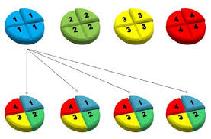
VÒNG MẢNH GHÉP
Di chuyển theo ma trận
Nhiệm vụ 1
Nhiệm vụ 2
CỤM1
CỤM2
Các chuyên gia chia sẻ kiến thức cho nhóm mới
Thời gian:
Phân biệt cơ cấu kinh tế theo ngành, theo thành phần kinh tế và theo lãnh thổ.
Trình bày trên giấy A0
Thời gian
Nhóm 1
Nhóm 1
Nhóm 2
Nhóm 2
Nhóm 3
Nhóm 3
2 PHÚT
5 PHÚT
05:00
04:59
04:58
04:57
04:56
04:55
04:54
04:53
04:52
04:51
04:50
04:49
04:48
04:47
04:46
04:45
04:44
04:43
04:42
04:41
04:40
04:39
04:38
04:37
04:36
04:35
04:34
04:33
04:32
04:31
04:30
04:29
04:28
04:27
04:26
04:25
04:24
04:23
04:22
04:21
04:20
04:19
04:18
04:17
04:16
04:15
04:14
04:13
04:12
04:11
04:10
04:09
04:08
04:07
04:06
04:05
04:04
04:03
04:02
04:01
04:00
03:59
03:58
03:57
03:56
03:55
03:54
03:53
03:52
03:51
03:50
03:49
03:48
03:47
03:46
03:45
03:44
03:43
03:42
03:41
03:40
03:39
03:38
03:37
03:36
03:35
03:34
03:33
03:32
03:31
03:30
03:29
03:28
03:27
03:26
03:25
03:24
03:23
03:22
03:21
03:20
03:19
03:18
03:17
03:16
03:15
03:14
03:13
03:12
03:11
03:10
03:09
03:08
03:07
03:06
03:05
03:04
03:03
03:02
03:01
03:00
02:59
02:58
02:57
02:56
02:55
02:54
02:53
02:52
02:51
02:50
02:49
02:48
02:47
02:46
02:45
02:44
02:43
02:42
02:41
02:40
02:39
02:38
02:37
02:36
02:35
02:34
02:33
02:32
02:31
02:30
02:29
02:28
02:27
02:26
02:25
02:24
02:23
02:22
02:21
02:20
02:19
02:18
02:17
02:16
02:15
02:14
02:13
02:12
02:11
02:10
02:09
02:08
02:07
02:06
02:05
02:04
02:03
02:02
02:01
02:00
01:59
01:58
01:57
01:56
01:55
01:54
01:53
01:52
01:51
01:50
01:49
01:48
01:47
01:46
01:45
01:44
01:43
01:42
01:41
01:40
01:39
01:38
01:37
01:36
01:35
01:34
01:33
01:32
01:31
01:30
01:29
01:28
01:27
01:26
01:25
01:24
01:23
01:22
01:21
01:20
01:19
01:18
01:17
01:16
01:15
01:14
01:13
01:12
01:11
01:10
01:09
01:08
01:07
01:06
01:05
01:04
01:03
01:02
01:01
01:00
00:59
00:58
00:57
00:56
00:55
00:54
00:53
00:52
00:51
00:50
00:49
00:48
00:47
00:46
00:45
00:44
00:43
00:42
00:41
00:40
00:39
00:38
00:37
00:36
00:35
00:34
00:33
00:32
00:31
00:30
00:29
00:28
00:27
00:26
00:25
00:24
00:23
00:22
00:21
00:20
00:19
00:18
00:17
00:16
00:15
00:14
00:13
00:12
00:11
00:10
00:09
00:08
00:07
00:06
00:05
00:04
00:03
00:02
00:01
04:59
00:00
04:58
04:57
04:56
04:55
04:54
04:53
04:52
04:51
04:50
04:49
04:48
04:47
04:46
04:45
04:44
04:43
04:42
04:41
04:40
04:39
04:38
04:37
04:36
04:35
04:34
04:33
04:32
04:31
04:30
04:29
04:28
04:27
04:26
04:25
04:24
04:23
04:22
04:21
04:20
04:19
04:18
04:17
04:16
04:15
04:14
04:13
04:12
04:11
04:10
04:09
04:08
04:07
04:06
04:05
04:04
04:03
04:02
04:01
04:00
03:59
03:58
03:57
03:56
03:55
03:54
03:53
03:52
03:51
03:50
03:49
03:48
03:47
03:46
03:45
03:44
03:43
03:42
03:41
03:40
03:39
03:38
03:37
03:36
03:35
03:34
03:33
03:32
03:31
03:30
03:29
03:28
03:27
03:26
03:25
03:24
03:23
03:22
03:21
03:20
03:19
03:18
03:17
03:16
03:15
03:14
03:13
03:12
03:11
03:10
03:09
03:08
03:07
03:06
03:05
03:04
03:03
03:02
03:01
03:00
02:59
02:58
02:57
02:56
02:55
02:54
02:53
02:52
02:51
02:50
02:49
02:48
02:47
02:46
02:45
02:44
02:43
02:42
02:41
02:40
02:39
02:38
02:37
02:36
02:35
02:34
02:33
02:32
02:31
02:30
02:29
02:28
02:27
02:26
02:25
02:24
02:23
02:22
02:21
02:20
02:19
02:18
02:17
02:16
02:15
02:14
02:13
02:12
02:11
02:10
02:09
02:08
02:07
02:06
02:05
02:04
02:03
02:02
02:01
02:00
01:59
01:58
01:57
01:56
01:55
01:54
01:53
01:52
01:51
01:50
01:49
01:48
01:47
01:46
01:45
01:44
01:43
01:42
01:41
01:40
01:39
01:38
01:37
01:36
01:35
01:34
01:33
01:32
01:31
01:30
01:29
01:28
01:27
01:26
01:25
01:24
01:23
01:22
01:21
01:20
01:19
01:18
01:17
01:16
01:15
01:14
01:13
01:12
01:11
01:10
01:09
01:08
01:07
01:06
01:05
01:04
01:03
01:02
01:01
01:00
00:59
00:58
00:57
00:56
00:55
00:54
00:53
00:52
00:51
00:50
00:49
00:48
00:47
00:46
00:45
00:44
00:43
00:42
00:41
00:40
00:39
00:38
00:37
00:36
00:35
00:34
00:33
00:32
00:31
00:30
00:29
00:28
00:27
00:26
00:25
00:24
00:23
00:22
00:21
00:20
00:19
00:18
00:17
00:16
00:15
00:14
00:13
00:12
00:11
00:10
00:09
00:08
00:07
00:06
00:05
00:04
00:03
00:02
00:01
00:00

Slide 11



CƠ CẤU THEO NGÀNH KINH TẾ
Thành phần
Ngành nông nghiệp, lâm nghiệp và thủy sản
Ngành công nghiệp
xây dựng
Ngành dịch vụ
Là bộ phận cơ bản nhất của cơ cấu nền kinh tế
Ý nghĩa
Biểu hiện tỉ trọng,vị trí của các ngành và mối quan hệ giữa các ngành trong nền kinh tế
Phản ánh trình độ của nền sản xuất xã hội

Slide 12




CƠ CẤU THEO THÀNH PHẦN KINH TẾ
Thành phần
Ý nghĩa
KINH TẾ TRONG NƯỚC
Cho biết sự tồn tại các thành phần tham gia hoạt động kinh tế
Phản ánh khả năng khai thác năng lực tổ chức sản xuất kinh doanh của các thành phần kinh tế trong nền kinh tế
KT Nhà nước
KT ngoài Nhà nước
KINH TẾ CÓ VỐN ĐẦU TƯ NƯỚC NGOÀI
Vị thế của các thành phần kinh tế có sự thay đổi trong các giai đoạn khác nhau

Slide 13
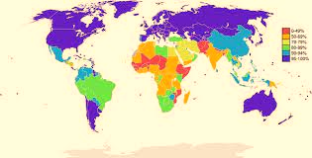
CƠ CẤU THEO LÃNH THỔ KINH TẾ
Thành phần
Vùng kinh tế
Khu kinh tế
Cho biết mối quan hệ của các bộ phận hợp thanh nền kinh tế
Ý nghĩa
CƠ CẤU THEO LÃNH THỔ KINH TẾ
Phản ánh trình độ phát triển, thế mạnh đặc thù của mỗi lãnh thổ

Slide 14

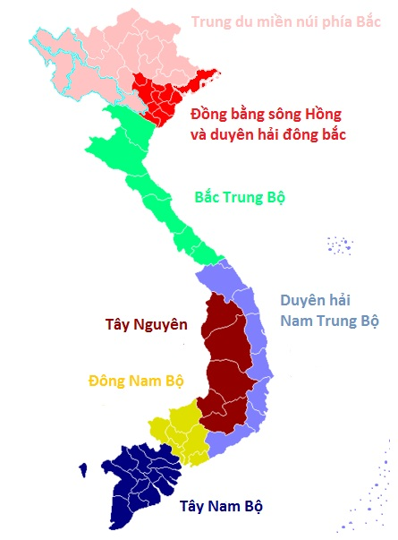
Em có biết?
Nước ta có 7 vùng kinh tế
Nước ta có 7 vùng nông nghiệp
Nước ta có 6 vùng công nghiệp
Nước ta có 381 khu chế xuất, khu chế xuất ( năm 2020)

Slide 15


HOẠT ĐỘNG 2: TÌM HIỂU TỔNG SẢN PHẨM TRONG NƯỚC VÀ
TỔNG SẢN PHẨM QUỐC GIA
Thảo luận Nhóm
CỤM1
CỤM2
So sánh sự khác nhau giữa GDP và GNI?
Trong trường hợp nào GDP > GNI
trong trường nào thì GDP < GNI ?
Trình bày trên giấy A0 ------- Thời gian
Nhóm 1
Nhóm 1
Nhóm 2
Nhóm 2
Nhóm 3
Nhóm 3
5 PHÚT
05:00
04:59
04:58
04:57
04:56
04:55
04:54
04:53
04:52
04:51
04:50
04:49
04:48
04:47
04:46
04:45
04:44
04:43
04:42
04:41
04:40
04:39
04:38
04:37
04:36
04:35
04:34
04:33
04:32
04:31
04:30
04:29
04:28
04:27
04:26
04:25
04:24
04:23
04:22
04:21
04:20
04:19
04:18
04:17
04:16
04:15
04:14
04:13
04:12
04:11
04:10
04:09
04:08
04:07
04:06
04:05
04:04
04:03
04:02
04:01
04:00
03:59
03:58
03:57
03:56
03:55
03:54
03:53
03:52
03:51
03:50
03:49
03:48
03:47
03:46
03:45
03:44
03:43
03:42
03:41
03:40
03:39
03:38
03:37
03:36
03:35
03:34
03:33
03:32
03:31
03:30
03:29
03:28
03:27
03:26
03:25
03:24
03:23
03:22
03:21
03:20
03:19
03:18
03:17
03:16
03:15
03:14
03:13
03:12
03:11
03:10
03:09
03:08
03:07
03:06
03:05
03:04
03:03
03:02
03:01
03:00
02:59
02:58
02:57
02:56
02:55
02:54
02:53
02:52
02:51
02:50
02:49
02:48
02:47
02:46
02:45
02:44
02:43
02:42
02:41
02:40
02:39
02:38
02:37
02:36
02:35
02:34
02:33
02:32
02:31
02:30
02:29
02:28
02:27
02:26
02:25
02:24
02:23
02:22
02:21
02:20
02:19
02:18
02:17
02:16
02:15
02:14
02:13
02:12
02:11
02:10
02:09
02:08
02:07
02:06
02:05
02:04
02:03
02:02
02:01
02:00
01:59
01:58
01:57
01:56
01:55
01:54
01:53
01:52
01:51
01:50
01:49
01:48
01:47
01:46
01:45
01:44
01:43
01:42
01:41
01:40
01:39
01:38
01:37
01:36
01:35
01:34
01:33
01:32
01:31
01:30
01:29
01:28
01:27
01:26
01:25
01:24
01:23
01:22
01:21
01:20
01:19
01:18
01:17
01:16
01:15
01:14
01:13
01:12
01:11
01:10
01:09
01:08
01:07
01:06
01:05
01:04
01:03
01:02
01:01
01:00
00:59
00:58
00:57
00:56
00:55
00:54
00:53
00:52
00:51
00:50
00:49
00:48
00:47
00:46
00:45
00:44
00:43
00:42
00:41
00:40
00:39
00:38
00:37
00:36
00:35
00:34
00:33
00:32
00:31
00:30
00:29
00:28
00:27
00:26
00:25
00:24
00:23
00:22
00:21
00:20
00:19
00:18
00:17
00:16
00:15
00:14
00:13
00:12
00:11
00:10
00:09
00:08
00:07
00:06
00:05
00:04
00:03
00:02
00:01
00:00

Slide 16

Tổng sản phẩm trong nước
- Là tổng giá trị của tất cả hàng hóa và dịch vụ cuối cùng được sản xuất ra trong phạm vi lãnh thổ lãnh thổ quốc gia trong một khoảng thời gian nhất định (1 năm)
- Được tạo ra bởi các thành phần kinh tế hoạt động trong lãnh thổ quốc gia ở một khoảng thời gian nhất định. Thành phần đóng góp bao gồm cả thành phần trong nước và nước ngoài hoạt động tại nước đó
- Phân tích qui mô, cơ cấu kinh tế, tốc độ tăng trưởng và sức mạnh kinh tế của một quốc gia

Slide 17

TỔNG THU NHẬP QUỐC GIA
- Là tổng giá trị của tất cả các sản phẩm và dịch vụ cuối cùng do tất cả công dân của một quốc gia tạo ra trong năm.
- Đo lường tổng giá trị mà công dân quốc tịch nước đó sản xuất ra trong thời gian (1 năm). Công dân có thể tạo ra giá trị ở trong nước và ngoài lãnh thổ quốc gia đó
- Đánh giá sự tăng trưởng kinh tế một quốc gia 1 cách đầy đủ và đúng thực lực

Slide 18
EM CÓ BIẾT?
GNI = GDP + Thu nhập của nhân tố trong nước sản xuất ở nước ngoài
– Thu nhập của nhân tố nước ngoài sản xuất ở trong nước

Slide 19

TÔI LÀ
CHUYÊN GIA
GDP > GNI
Khi thu nhập của nhân tố nước ngoài sản xuất ở trong nước có giá trị lớn hơn so với thu nhập từ nhân tố trong nước sản xuất ở nước ngoài.
GDP < GNI
GNI
Khi thu nhập của nhân tố trong nước sản xuất ở nước ngoài có giá trị lớn hơn so với thu nhập từ nhân tố nước ngoài sản xuất ở trong nước.
Những nước có vốn đầu tư ra nước ngoài nhiều hơn thì GNI sẽ lớn hơn GDP và ngược lại

Slide 20
Cơ sở để so sánh | GDP | GNI
Ý nghĩa | GDP đề cập đến thước đo tiền tệ chính thức của tổng sản phẩm và dịch vụ, được sản xuất bởi quốc gia này trong suốt một năm. | GNI ngụ ý tổng kết tổng sản phẩm quốc nội của đất nước và thu nhập ròng kiếm được ở nước ngoài, trong một năm kế toán cụ thể.
Biện pháp | Tổng sản lượng sản xuất | Tổng thu nhập nhận được
Nền tảng | Vị trí | Quyền sở hữu
Đại diện | Sức mạnh của nền kinh tế nước này. | Sức mạnh kinh tế của công dân nước này.
Tập trung vào | Sản xuất trong nước | Thu nhập do công dân tạo ra
EM CÓ BIẾT

Slide 21
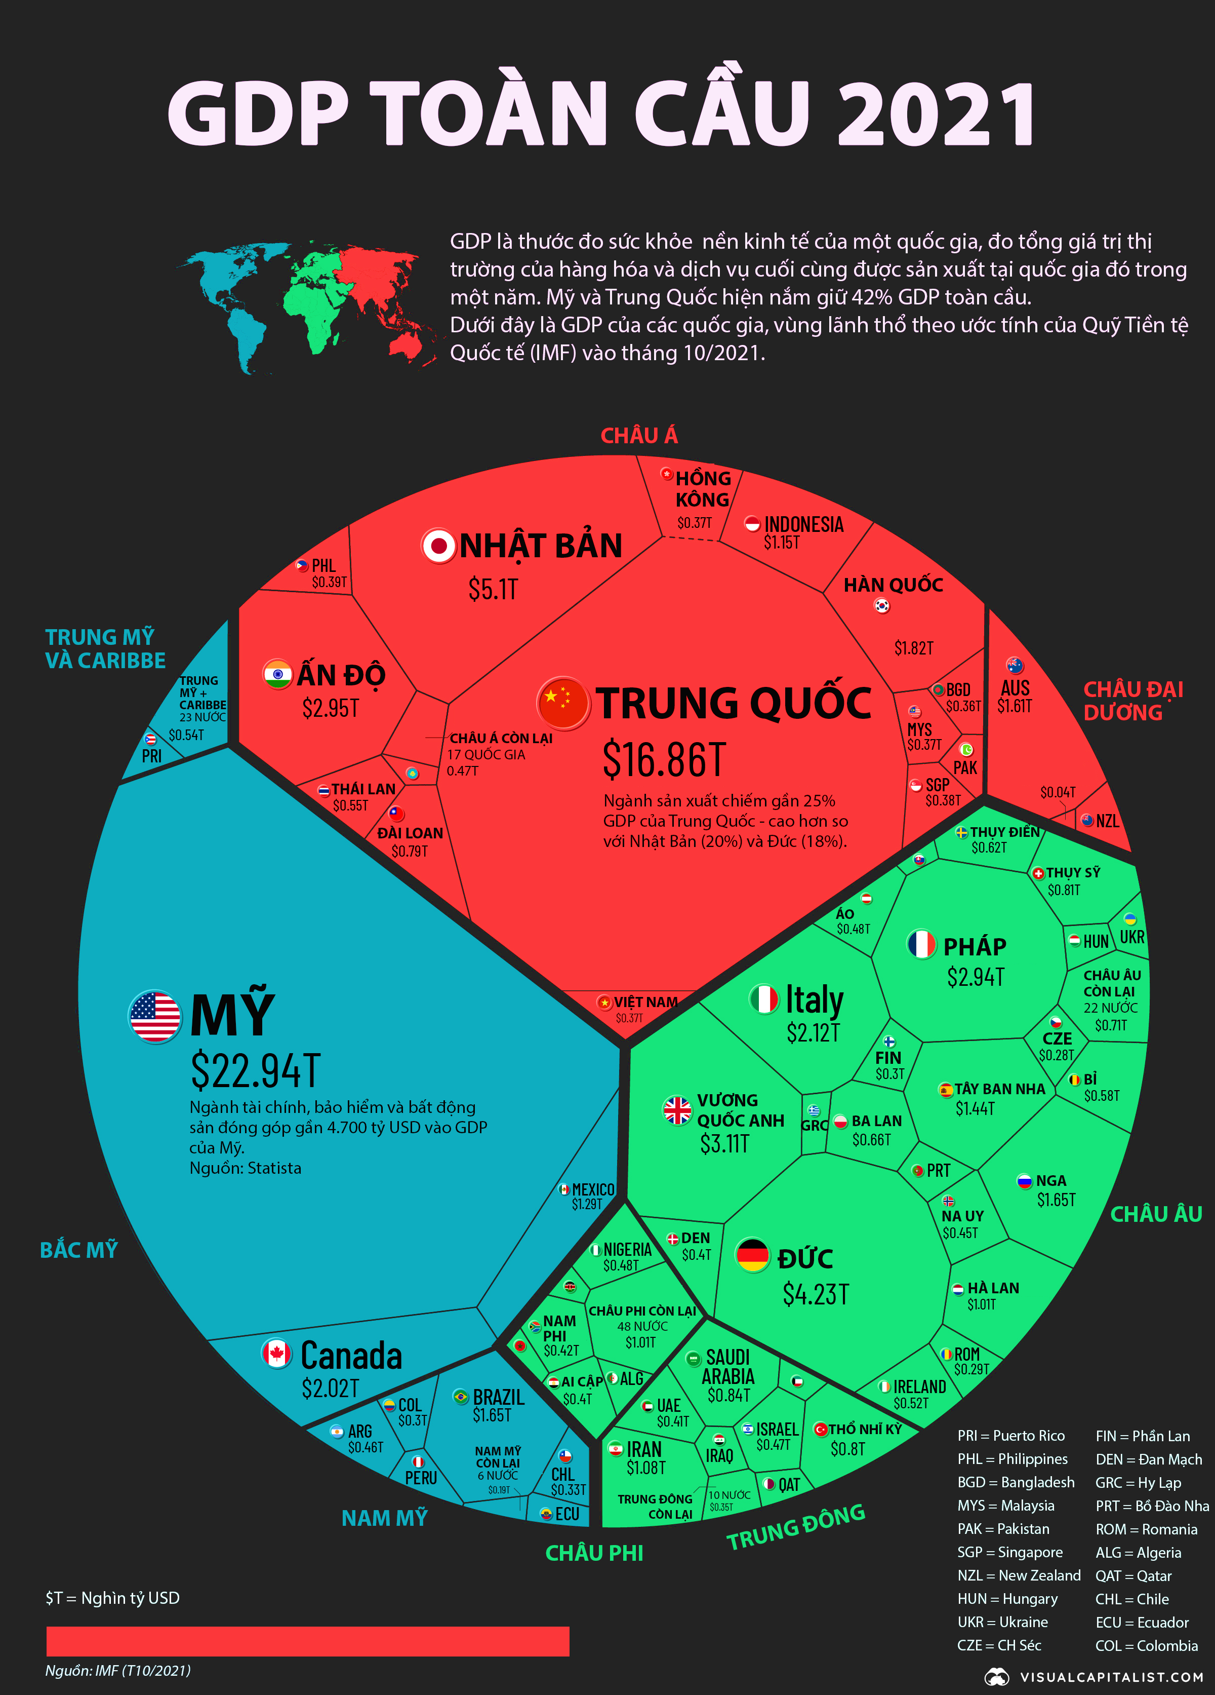
EM CÓ BIẾT?
Theo báo cáo Cơ sở dữ liệu triển vọng kinh tế thế giới tháng 10/2021 của Quỹ Tiền tệ Quốc tế, nền kinh tế toàn cầu có quy mô 94.000 tỷ USD. Trong đó, 4 quốc gia gồm Mỹ, Trung Quốc, Nhật Bản và Đức chiếm hơn 50% GDP danh nghĩa toàn cầu. Riêng Mỹ có GDP 22.940 tỷ USD, cao hơn tổng GDP của 170 quốc gia khác cộng lại.
Biểu đồ gồm 50 quốc gia có GDP lớn nhất thế giới, trong đó Việt Nam xếp thứ 41 với 400 tỷ USD, chiếm 0,4% toàn cầu.

Slide 22


HOẠT ĐỘNG 2: TÌM HIỂU TỔNG SẢN PHẨM TRONG NƯỚC VÀ TỔNG SẢN PHẨM QUỐC GIA
Dựa vào thông tin mục 1 – SGK, hãy điền các từ còn thiếu để hoàn thiện công thức sau
GDP bình quân =
GDP
Dân số
GNI bình quân =
GNI
Dân số

Slide 23
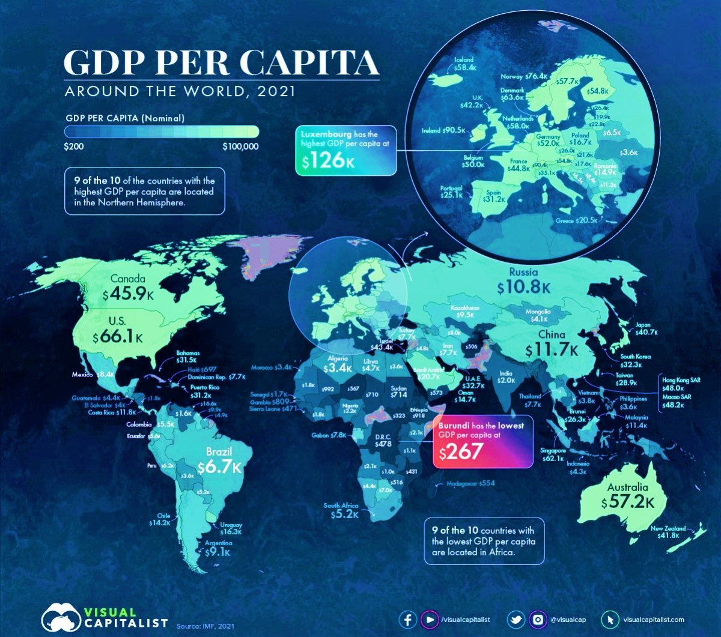
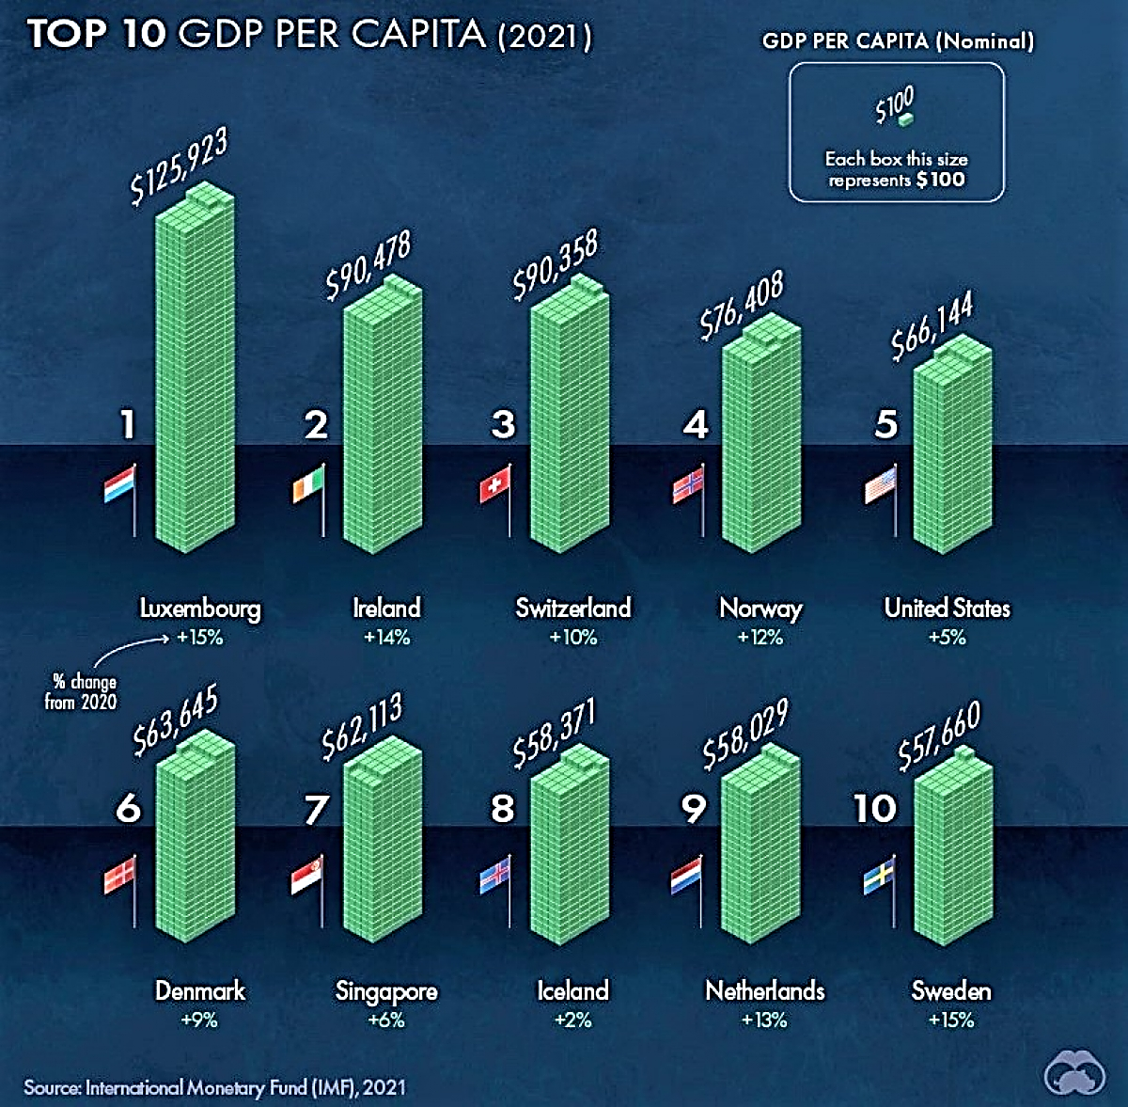
Em có biết?
10 quốc gia có GDP bình quân đầu người cao nhất thế giới năm 2021 là Luxembourg 125.923 USD; Ireland 90.478 USD; Thụy Sĩ 90.358 USD; Na Uy 76.408 USD; Mỹ 66.144 USD; Đan Mạch 66.144 USD; Singapore 62.113 USD; Iceland 58.371 USD; Hà Lan 58.029 USD; Thụy Điển 57.660 USD.

Slide 24

HOẠT ĐỘNG LUYỆN TẬP
CƠ CẤU GDP PHÂN THEO NGÀNH KINH TẾ NƯỚC TA, NĂM 2019
(Đơn vị: %)
Ngành | Nông-lâm và thủy sản | Công nghiệp xây dựng | Dịch vụ
Tỉ trọng | 15,5 | 38,3 | 46,2
Vẽ biểu đồ thể hiện cơ cáu GDP theo ngành của nước ta, năm 2019
b. Nhận xét và giải thích

Slide 25


BIỂU ĐỒ THỂ HIỆN CƠ CẤU GDP PHÂN THEO NGÀNH KINH TẾ CỦA VIỆT NAM, NĂM 2019
Đáp án
NHẬN XÉT:
Cơ cấu GDP phân theo ngành kinh tế của nước ta 2019:
+ Tỉ trọng Nông-lâm-ngư nghiệp nhỏ nhất
+ Tỉ trọng công nghiệp- xây dựng khá cao
+ Tỉ trọng dịch vụ cao nhất
GIẢI THÍCH:
Việt Nam thực hiện công nghiệp hóa, hiện đại hóa

Slide 26




VẬN DỤNG
Tìm hiểu và cho biết GDP và GDP bình quân đầu người của nước ta những năm gần đây nhất

